Slide 1
Байкулова В.В. МОУ «СОШ № 53»
ПРОЕКТ УРОКА ПО ТЕХНОЛОГИИ

Slide 2
Предмет: «Технология» Направление: « Технология ведения дома». Раздел : «Кулинария». Тема : « Приготовление бутербродов».
Класс: 5 класс
Тип урока: комбинированный

Slide 3
Тема: | Бутерброды
Цель: | Формирование навыков правильного и безопасного приготовления бутербродов. Подача их к столу.
Задачи: | Образовательные: выбор наиболее оптимальных средств и способов решения задачи ( приготовления бутербродов) . Развивающие : -развитие познавательных и творческих способностей; Воспитательные: воспитание и развитие эстетического вкуса , культуры труда, потребности эстетики быта.
УУД | Личностные : умение провести самооценку, организовать взаимооценку и взаимопомощь в группе. Регулятивные :определение последовательности операций с учетом конечного результата; Коммуникативные : умение вести учебное сотрудничество на уроке с учителем и одноклассниками; Познавательные : выбор наиболее оптимальных средств и способов решения задачи
Планируемые результаты | Предметные :применение полученных знаний в процессе осуществления технологического процесса приготовления ,оценка технологических свойств сырья; Личностные: развитие трудолюбия и ответственности за качество своей деятельности; Метапредметные : самостоятельное выполнение работы по приготовлению блюда, согласование и координация совместной трудовой деятельности с другими ее участниками .
Основные понятия | Алгоритм приготовления ,бутерброды ,ингредиенты ,сервировка.
Межпредметные связи | Биология , химия , ИЗО.
Ресурсы основные : дополнительные | УМК Интернет
Формы урока | Групповая , индивидуальная
Технологии | Формирование новых ЗУН, развитие познавательных способностей , активизация внимания, сбор информации ,связь обучения с жизнью, активизация СУД ,решение проблемы.

Slide 4
План урока
Структура уурокиу | Этап урока | Задачи этапа | Деятельность учителя | Деятельность учащихся | Формируемые УУД
 |  |  |  |  | Познавательные | Коммуникативные | Регулятивные
Мотивационно - целевая | I. Организационная часть. | Активизация учебной деятельности | Приветствие учителя . Проверка готовности к уроку, организация рабочего места. Обсуждение темы урока : ее практические и профориентационные аспекты. | Рапорт бригадира о готовности к уроку, об отсутствующих.Организация рабочего места . Поиск и формулирование задач урока. | Фиксируют проблему. Рассуждают. Соизмеряют полученные знания с имеющимися. | Слушают учителя . Продумывают высказывания по теме. | Принимают учебные цель и задачи.
процессуальная | II. Основная часть. 1. Опрос- беседа. | Активизация знаний . Активизация деятельности обусловленной интересом. | Пробуждает учащихся к анализу, обобщению, выводам посредством устного опроса, беседы. | Активизация внимания . Поиск ответов на вопросы через обобщение , выводы. Демонстрируют иллюстрации , фотографии из интернета . Фотографии бутербродов приготовленных дома мамами. | Анализируют,доказывают, аргументируют свою точку зрения. | Осознанно строят высказы вания . Рефлексия своих учебных задач. | Исслед. условия учебной задачи. Обсуждают предмет ные способы решения.

Slide 5
процессуальная | 2. Изучение нового материала | Формироване новых знаний, представлений технологии приготовления блюда. | Совместно с учащимися сообщает новые сведения , создает проблемные ситуации , направляет учащихся на их решение . Создает условия для лучшего запоминания и осознания понятий , для успешного освоения технологии . Совместно с учащимися использует ИКТ. Демонстри - рует приемы практической деятельности , образцы Знакомят с видами готовых блюд. | Активизируют внимание , обусловленное интересом и любопытством. Изучение истории хлеба .Знакомство с классификацией бутербродов, видами, технологией приготовления посредством самостоятельной деятельности с помощью ИКТ, технологических карт , таблиц. | Проводят коллективное обсуждение нового материала | Умение анализировать, выделять и формулировать задачу: умение осознанно строить речевое высказывание. | Умение регулировать свои действия, взаимодействовать в группе

Slide 6
процессуальная | 3. Вводный инструкт. к практической работе | Решить проблему выбора вида бутербродов исходя из желания и возможностей. Конкретизация этапов работ, сервировки стола. | Подводит учащихся к выбору учащимися видов бутербродов. Комментирует совместно с учащимися слайды , таблицы . Объясняет разновидности и различия в приготовлении разных видов бутербродов . Обсуждает требования безопасной работы. | Ориентируясь на наличие продуктов , выбирают виды бутербродов для приготовления. Мысленно фиксируют информацию по технологии приготовления блюда. Участвуют в обсуждении безопасных приемов работы при приготовлении | Фиксируют новую информацию ,применяют знания по другим предметам . Соблюдение трудовой и технологической дисциплины. Производят подбор и применение инструментов в технологическом процессе. | Активно участвуют в обсуждении содержания материала. Делятся имеющимися знаниями . Формируют рабочие группы для выполнения работы с распределением обязанностей. | Умение регулировать свои действия, взаимодействовать в группе
процессуальная | 4. Практическая работа | Самостоятельное применение ЗУН при выполнении практической работы. Развитие творческих способностей. Формирование навыков самоанализа , самоконтроля. | Направляет работу учащихся , создает условия для самоанализа , обнаружения и устранения ошибок. | Самостоятельный выбор продуктов ,выбор вида бутербродов, технологии приготовления, оформлении, сервировке. Самоанализ. | Владение способами научной организации труда , формами деятельности ,соответствующими культуре труда и технологической культуре производства. | Высказывают свое мнение, объясняют свой выбор, комментируют действия девочек в бригаде : соглашаются или не соглашаются с ними и дают свой совет. | Осуществляют пошаговый контроль . Осуществляют самоконтроль.

Slide 7
рефлексивно - оценочная | III. Заключительная часть. Подведен. итогов. 1. Беседа с опросом. | Закрепление знаний. Анализ успешной работы учащихся. | Создает условия для осознания и запоминания знаний , полученных на уроке . Анализирует ход и результат учебно – практической деятельности учащихся. | Комментируют свою деятельность на уроке .Дают оценку своей деятельности. Отвечают на вопросы учителя. | Анализируют, доказывают , аргументируют свою точку зрения. | Учатся формулировать собственное мнение. | Диагностика результатов познавательно – трудовой деятельности по принятым критериям и показателям.
рефлексивно - оценочная | 2.Выставление оценок. | Активация мотивации учебной деятельности Критерии оценивания.( Приложение № 1) | Создает условия для объективной самооценки ,взаимооценки | Осознание степени успешной работы. Самооценка. Взаимооценка. Анализ деятельности на уроке. | Анализируют , контролируют и оценивают результат. | Рефлексия своих действий. | Осуществляют пошаговый контроль по результату.
рефлексивно - оценочная | 3. Домашнее задание | Закрепление полученных ЗУН. | Сообщает домашнее задание .Дает перечень продуктов необходимых для работы на следующем уроке. | Записывают домашнее задание.

Slide 8
ПРИЛОЖЕНИ Е №1
Критерии оценивания
1.Бутерброды должны быть приготовлены непосредственно перед подачей к столу.
2.Продукты , входящие в состав бутерброда , должны быть свежими.
3.Ломтик хлеба должен быть тонким 1 – 1.5 см.
4.Хлеб должен быть покрыт продуктами аккуратно.
5.Вкус ,цвет и запах бутерброда должен соответствовать качественным продуктам.

Slide 9
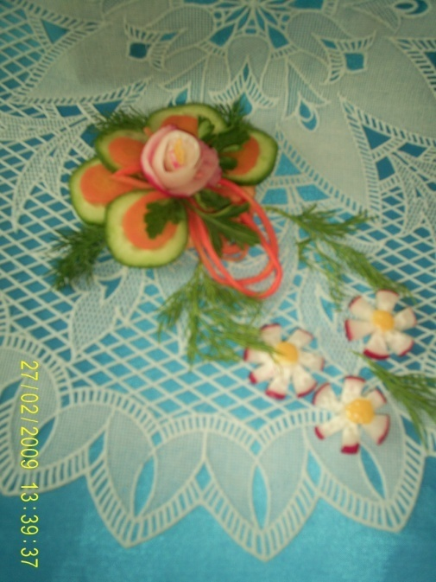
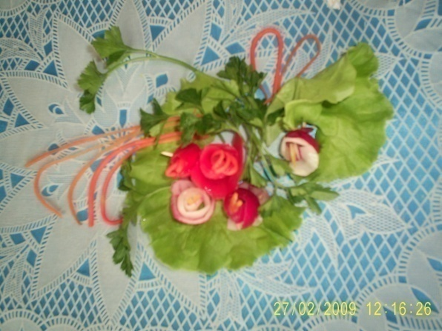
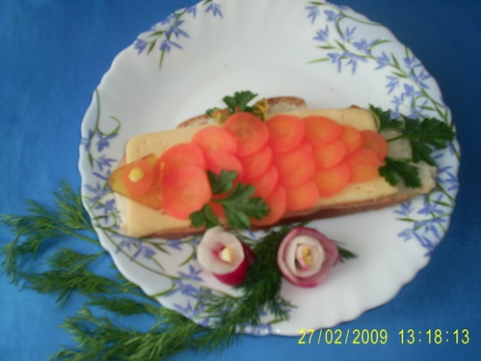
РЕЗУЛЬТАТ ТРУДА

